Slide 1
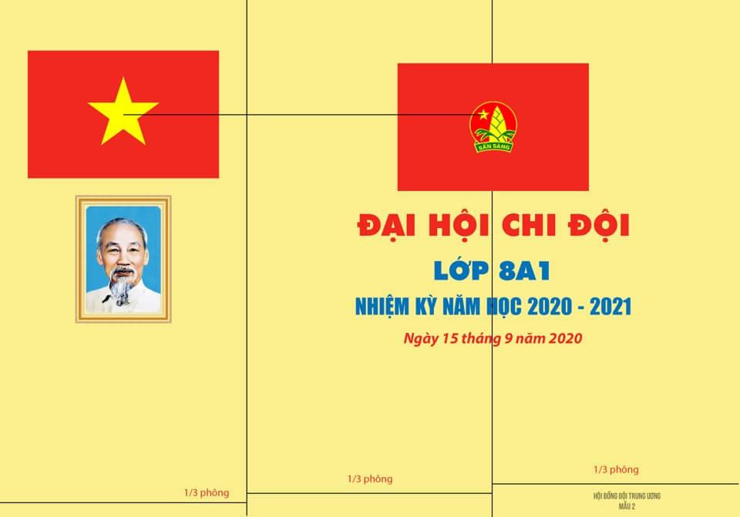


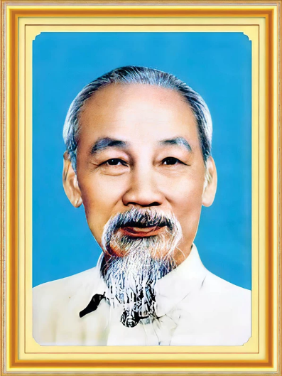
LIÊN ĐỘI THCS DƯƠNG HÀ
ĐẠI HỘI CHI ĐỘI 8A
NĂM HỌC 2021-2022

Slide 2
ĐỘI THIẾU NIÊN TIỀN PHONG HỒ CHÍ MINH
LIÊN ĐỘI THCS DƯƠNG HÀ
ĐẠI HỘI CHI ĐỘI
LỚP 8A
NĂM HỌC 2022-2023
Dương Hà, ngày 8 tháng 10 năm 2022

Slide 3

KẾT QUẢ KIỂM PHIẾM
STT | HỌ VÀ TÊN | KẾT QUẢ
1 | Nguyễn Ngọc Ánh
2 | Đỗ Kim Cúc
3 | Nguyễn Thu Ngân
4 | Vũ Quỳnh Khánh Ngọc
5 | Đỗ Kì Phong

Slide 4
BAN CHỈ HUY CHI ĐỘI
NĂM HỌC 2020-2021
STT | HỌ VÀ TÊN
1
2
3
4
5

Slide 5
ĐỘI THIẾU NIÊN TIỀN PHONG HỒ CHÍ MINH
LIÊN ĐỘI THCS DƯƠNG HÀ
ĐẠI HỘI CHI ĐỘI
NĂM HỌC 2022-2023
Dương Hà, ngày 8 tháng 10 năm 2022

